Slide 1
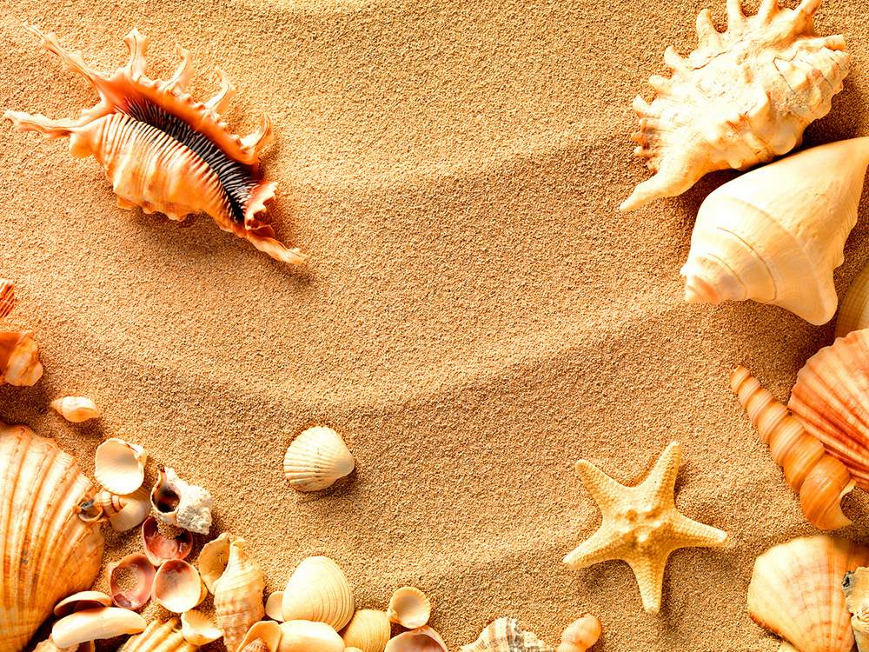
Экологический мини-музей
«РАКУШКА»
Воспитатель: МБ ДОУ
Починковский детский сад №5
Рожкова Ю.В

Slide 2
Актуальность
Картинные галереи, краеведческие музеи, музеи искусства и многие другие становятся неотъемлемой частью нашей культурной жизни. А что делать, если нет возможности пойти в музей? Именно поэтому в ДОУ создаются собственные музеи, пусть и маленькие. Важной особенностью мини – музеев в ДОУ является участие в их создании детей и родителей. Дошкольники чувствуют свою причастность к мини-музею: они участвуют в обсуждении его тематики, приносят из дома экспонаты. Ребята из старших групп проводят экскурсии для младших. В настоящих музеях трогать ничего нельзя, а вот в наших мини-музеях не только можно, но и нужно! Их можно посещать каждый день, самому менять, переставлять экспонаты, брать их в руки и рассматривать. В обычном музее ребенок — лишь пассивный созерцатель, а здесь он — соавтор, творец экспозиции. Причем не только он сам, но и его папа, мама, бабушка и дедушка. Каждый мини-музей — результат общения, совместной работы воспитателя, детей и их семей.

Slide 3
Цель:
Обогащение предметно-развивающей среды в ДОУ.

Slide 4
Задачи:
1. Познакомить со строением и жизнедеятельностью обитателей подводного мира; дарах моря.
2. Обогащать словарный запас детей и их знания о подводном мире.
3. Развивать умение сравнивать и анализировать; любознательность и наблюдательность детей; творческие способности.
3. Развивать умения и навыки работы с природным материалом.
4. Воспитывать бережное отношение к природе, наблюдательность и любознательность ко всему живому.

Slide 5
Этапы реализации проекта:
1. Подготовительный.
-Подобрать разные виды ракушек.
-Подобрать художественную литературу по данной
теме.
-Подбор изделий из ракушек.
2.Основной
-Создание предметно-развивающей среды.
-Проинформировать и подключить к совместной
работе родителей.
-Реализация работы с детьми.
3. Заключительный
-Создание в группе мини- музея «Ракушки».

Slide 6
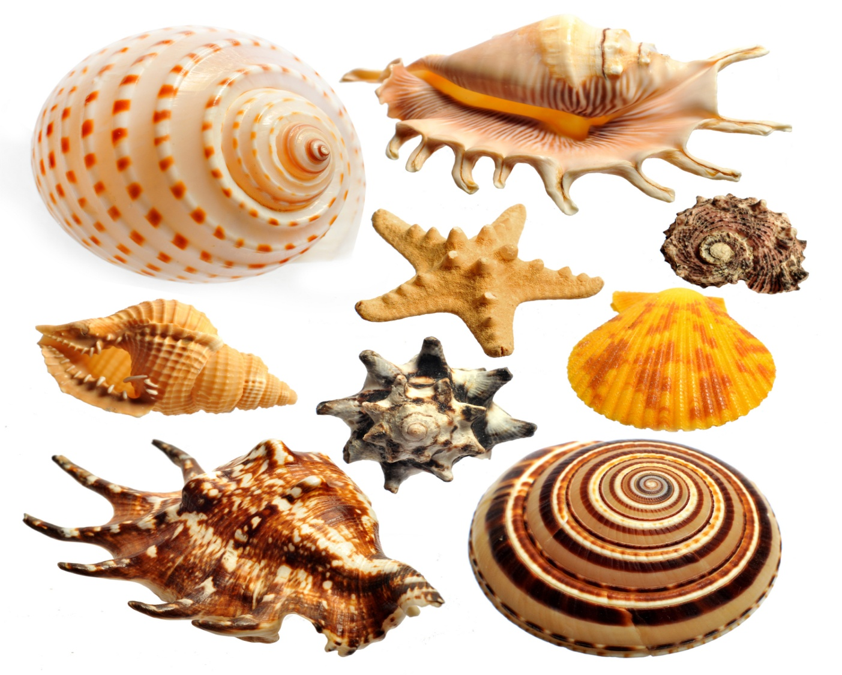
Они такие разные…
РАКОВИНА.
Я раковину эту
В коробке берегу
Она лежала раньше
В песке на берегу.
Мой дедушка с Кавказа
Привез её с собой.
Её приложишь к уху –
А в ней шумит прибой
И ветер гонит волны…
И в комнате у нас
Мы можем слушать море,
Как будто здесь Кавказ.
А. Барто

Slide 7
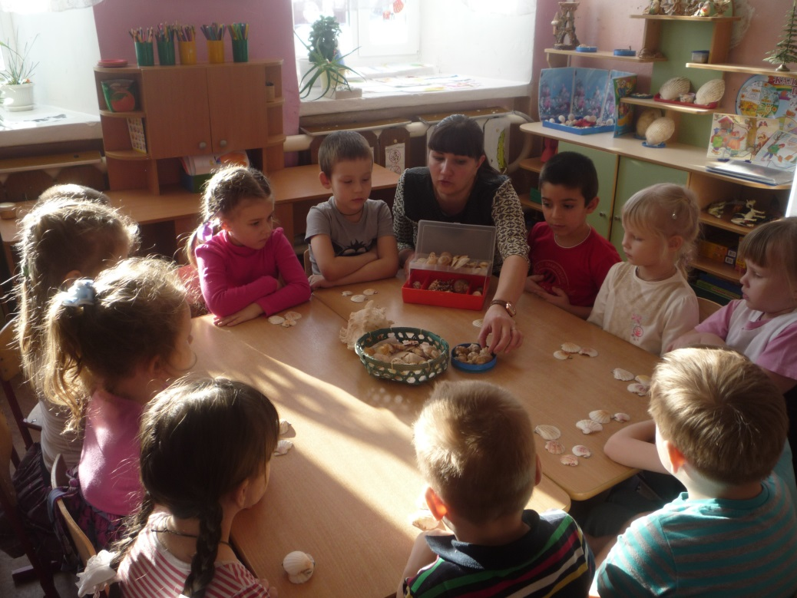
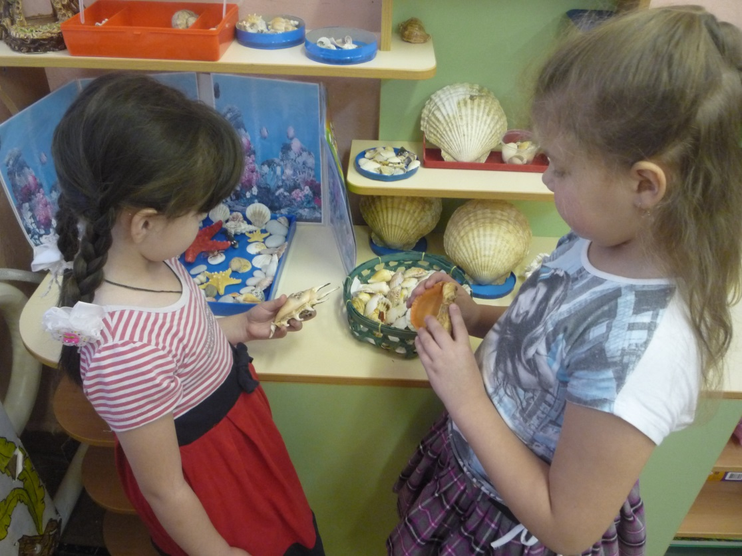
Знакомимся с разными видами ракушек

Slide 8
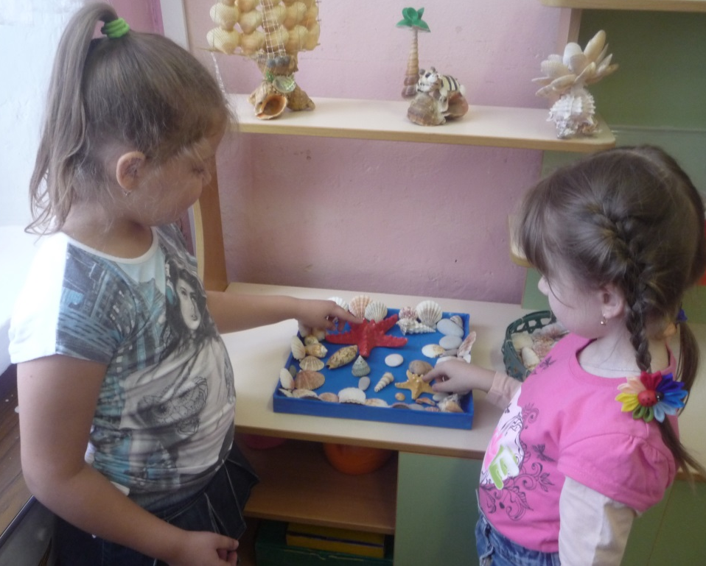
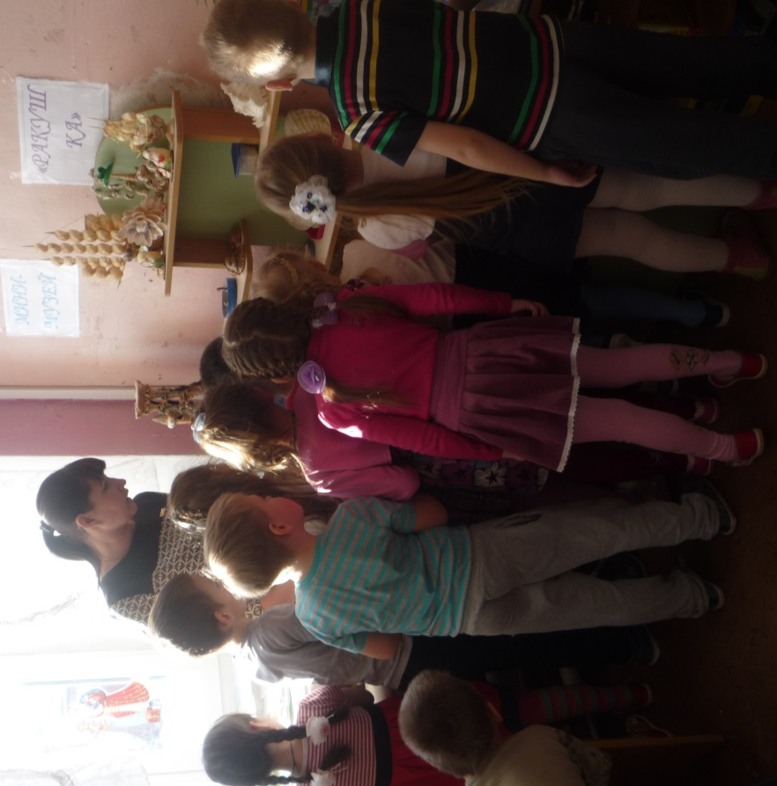
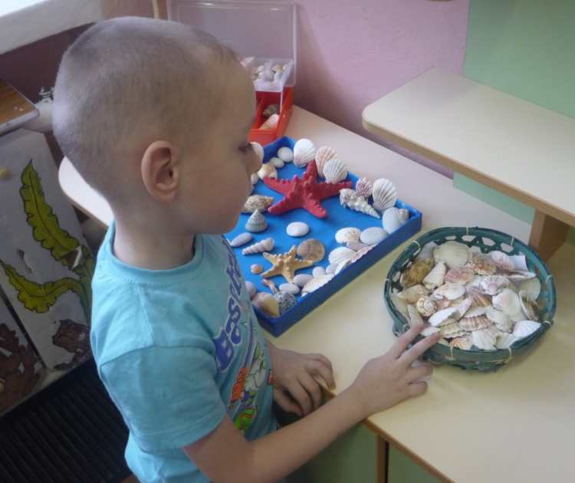

Slide 9
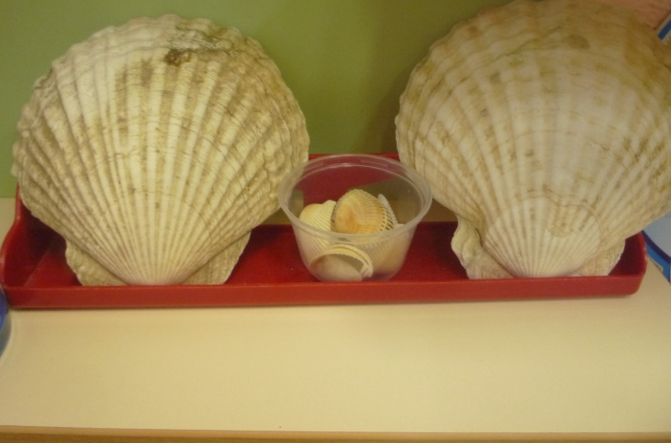
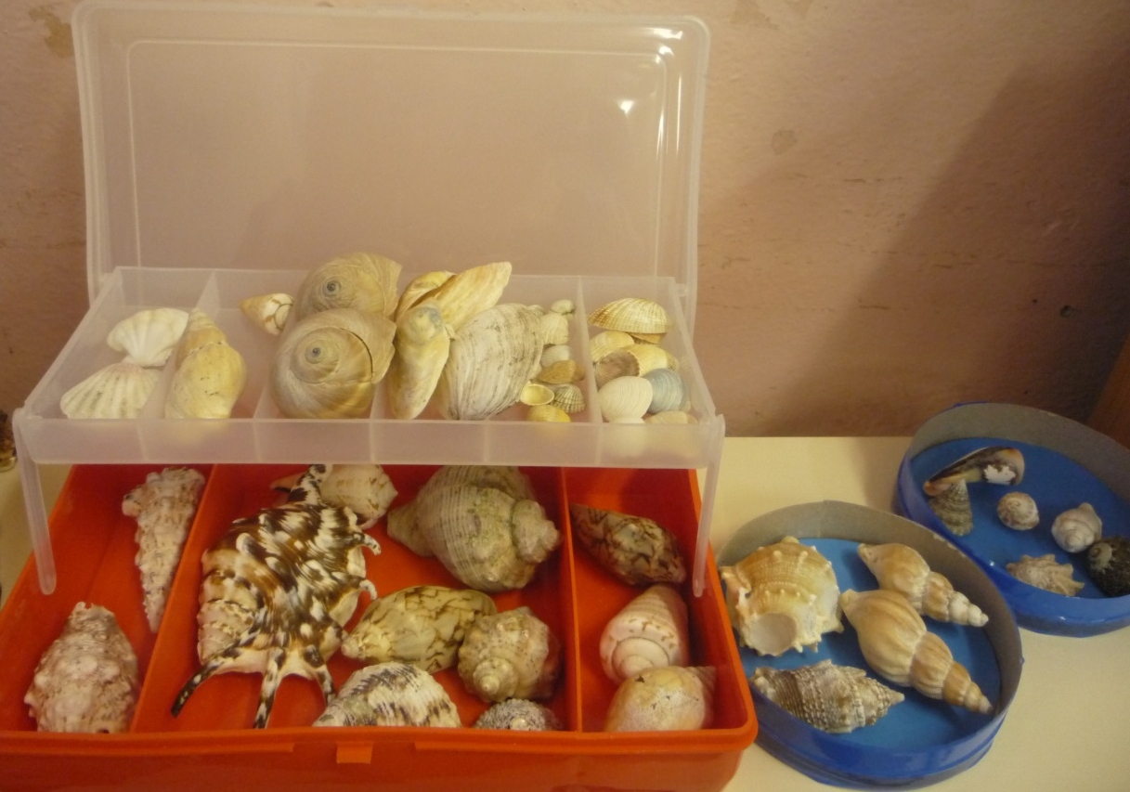
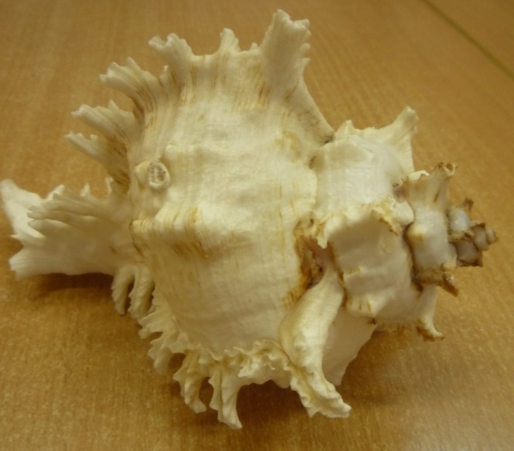
Наши экспонаты

Slide 10
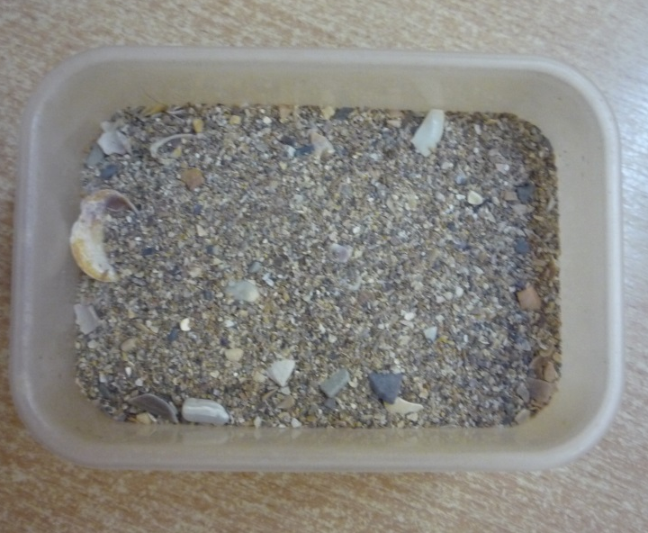
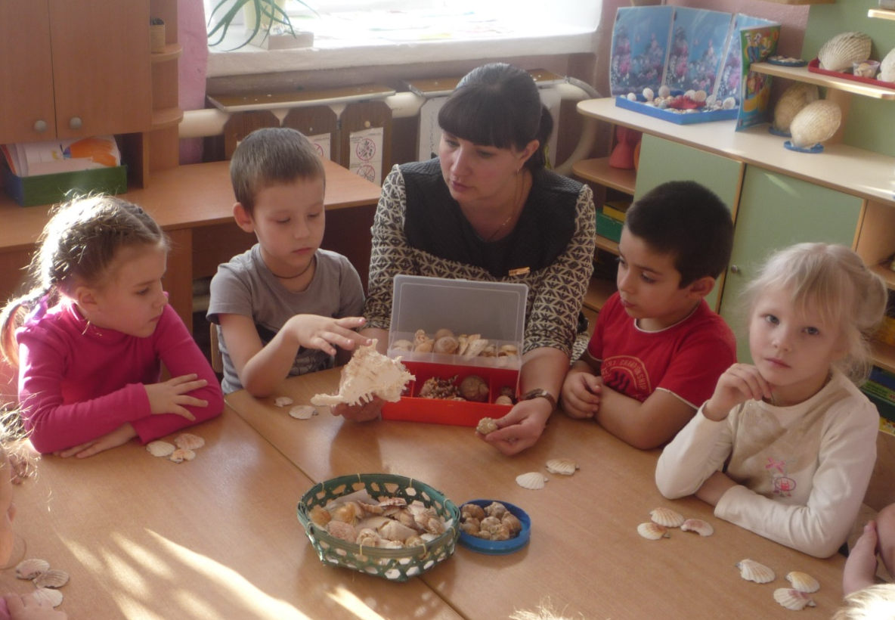
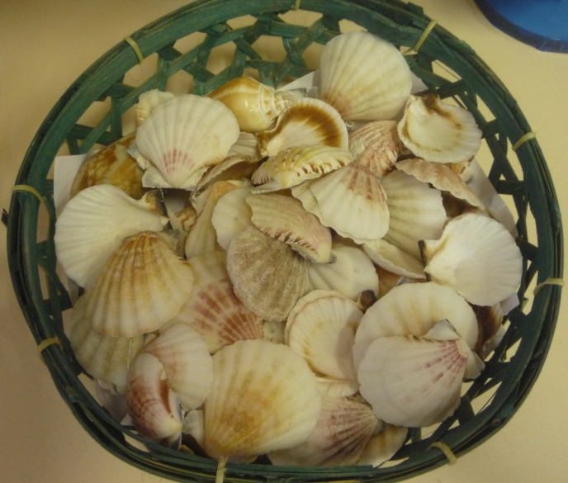

Slide 11
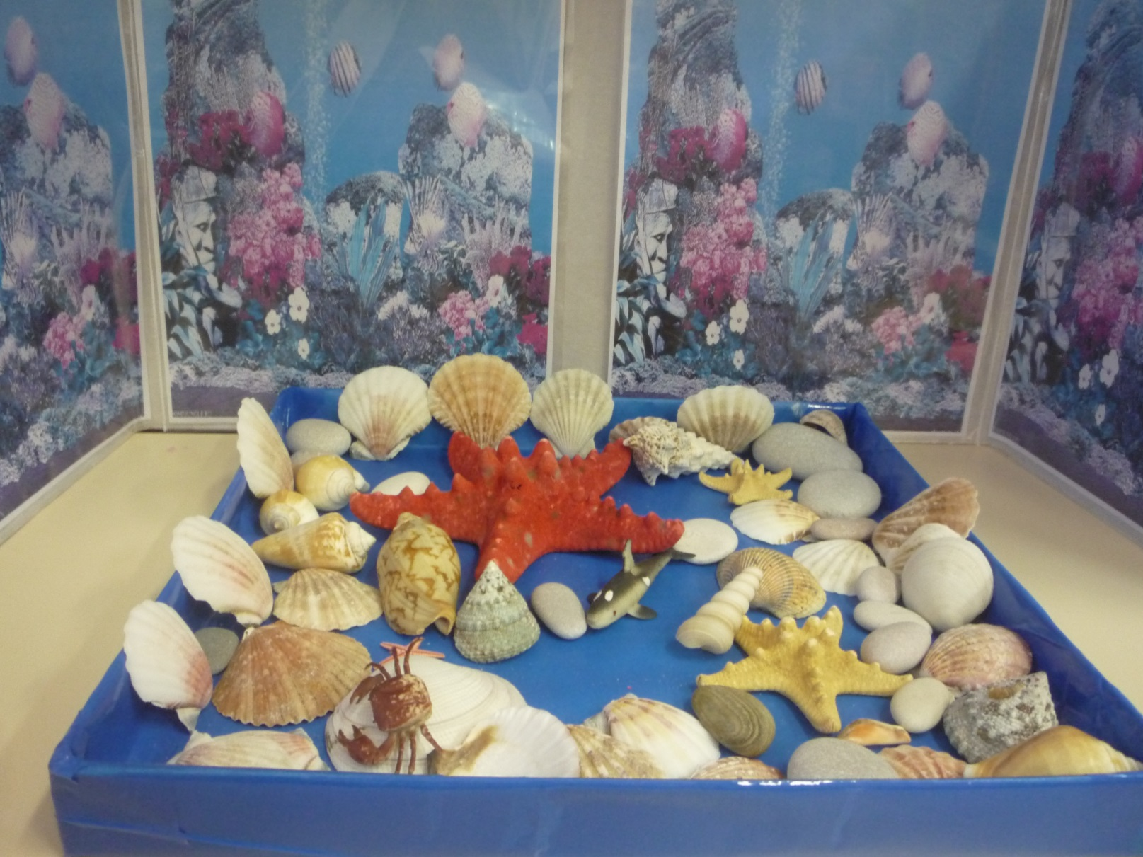
Морское дно

Slide 12
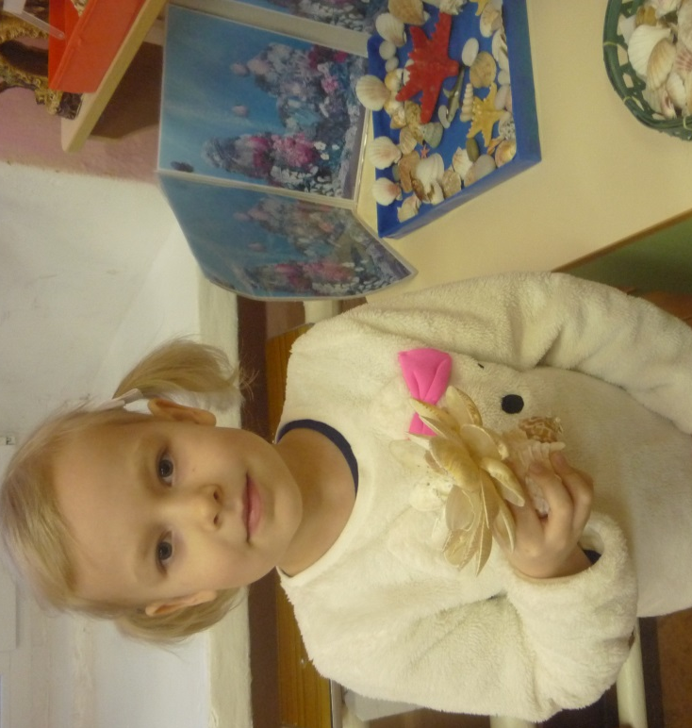
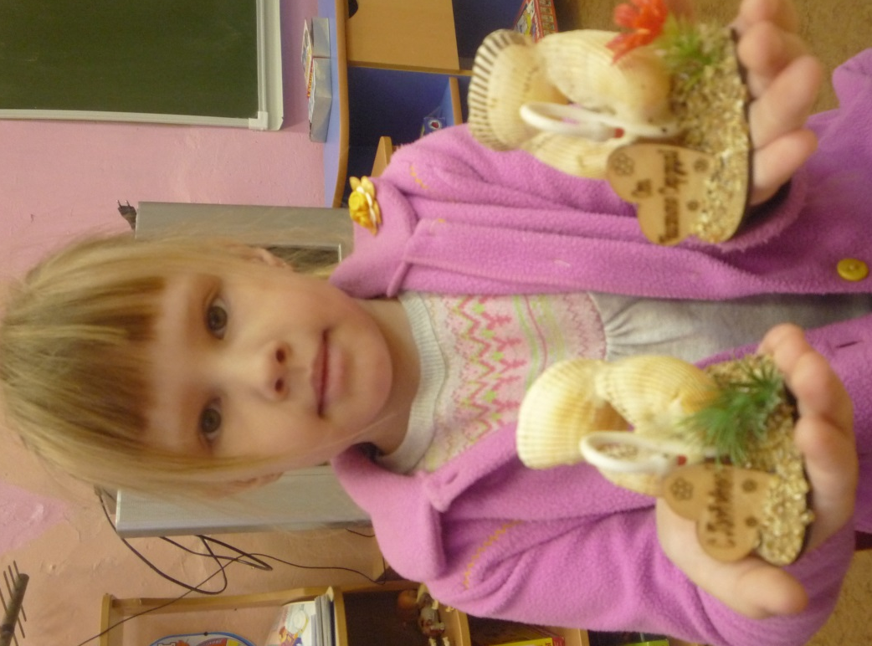
Сувениры из ракушек

Slide 13
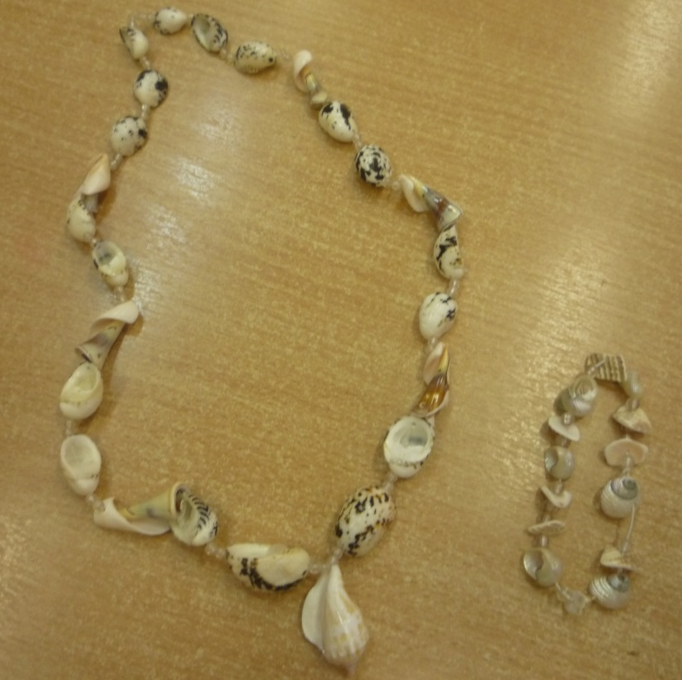
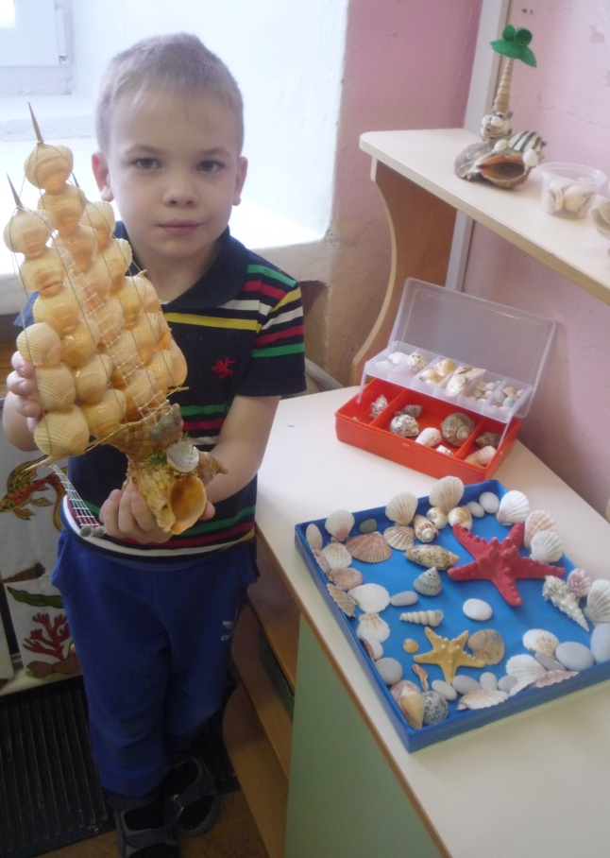
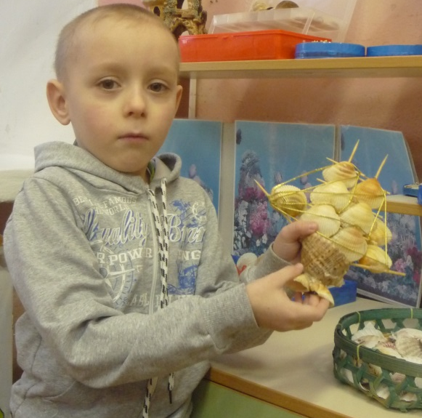
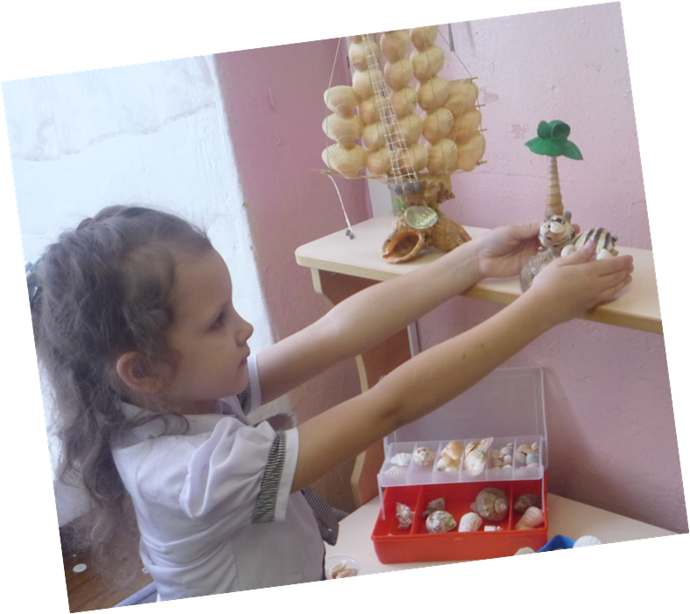

Slide 14
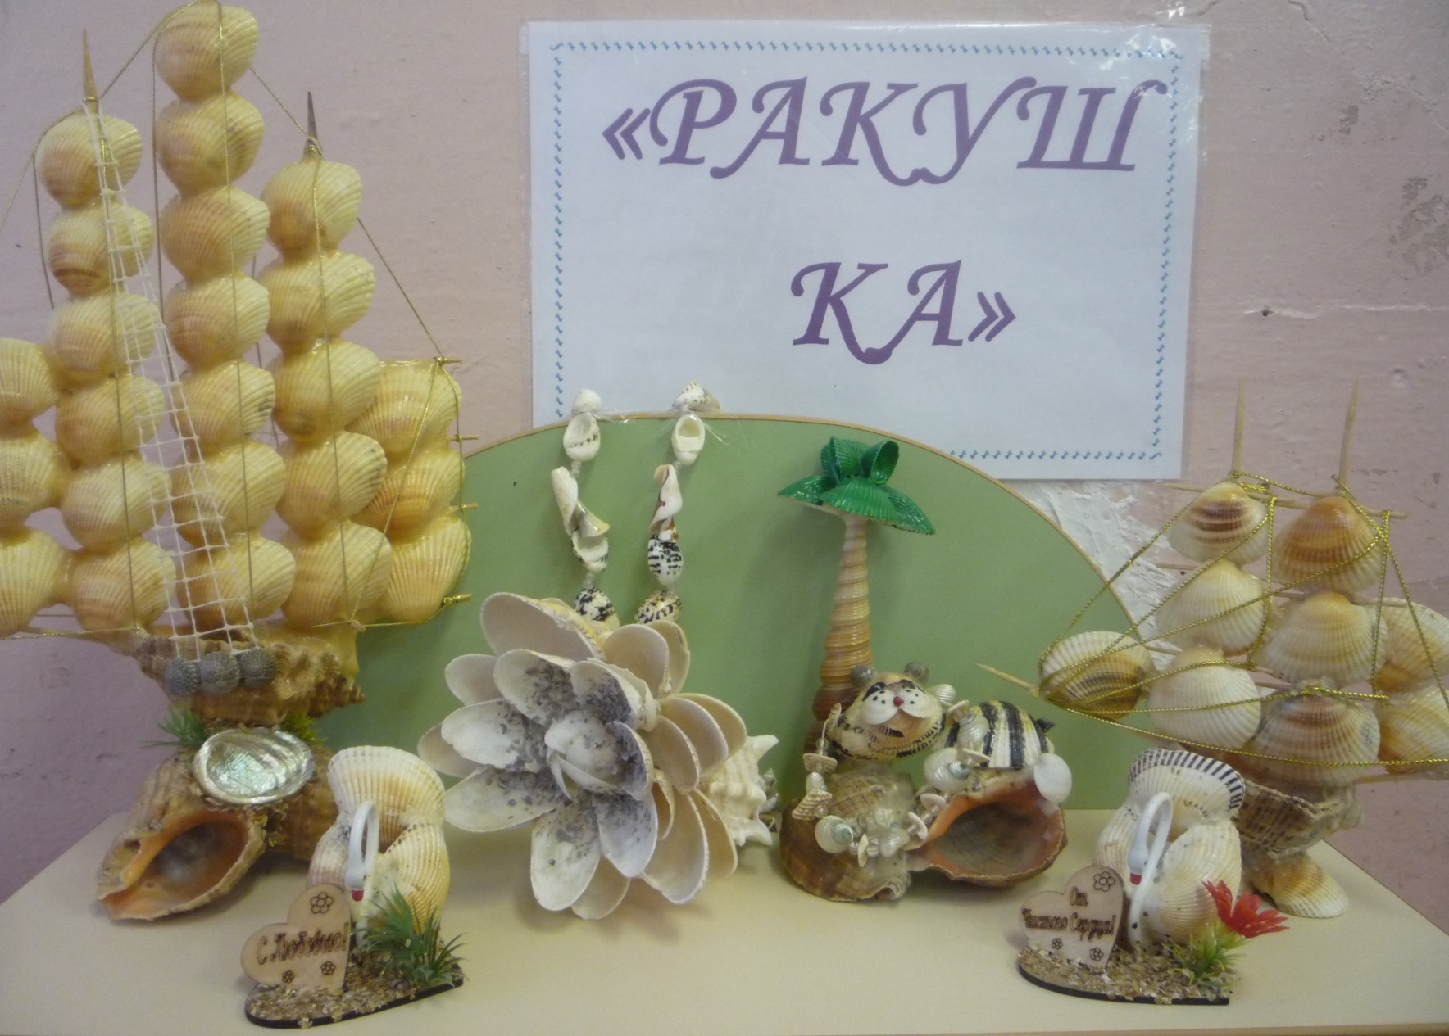

Slide 15
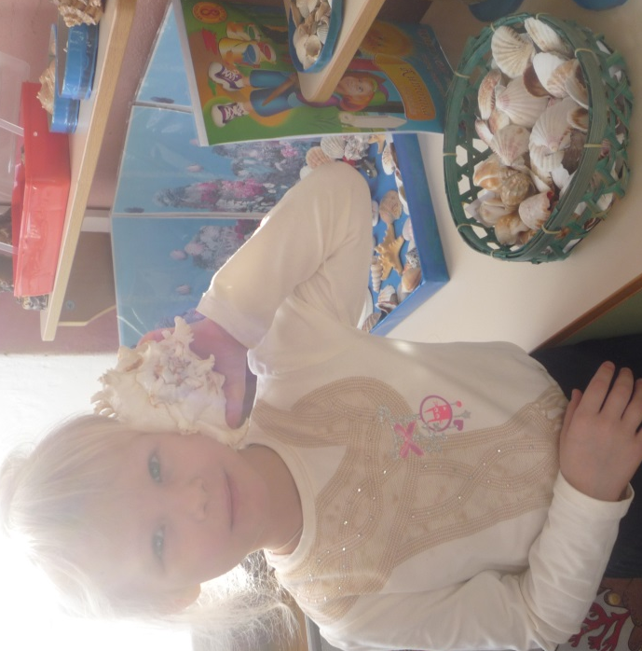
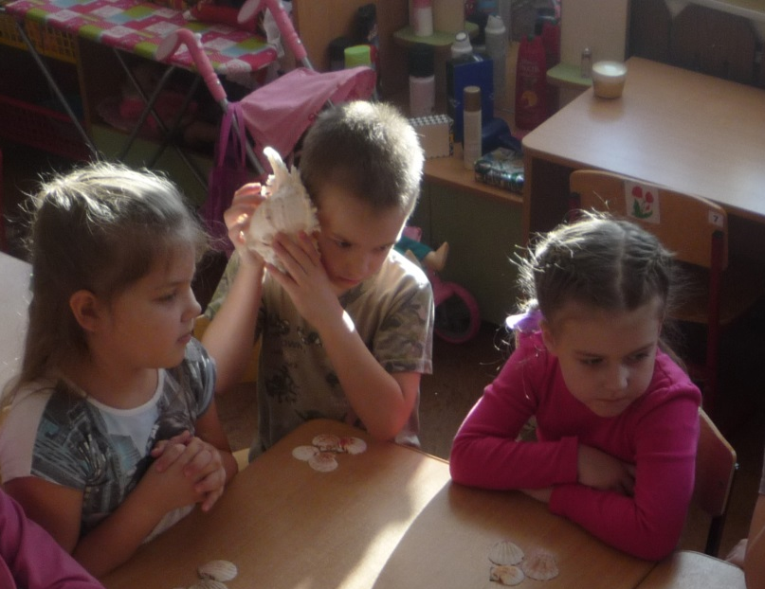
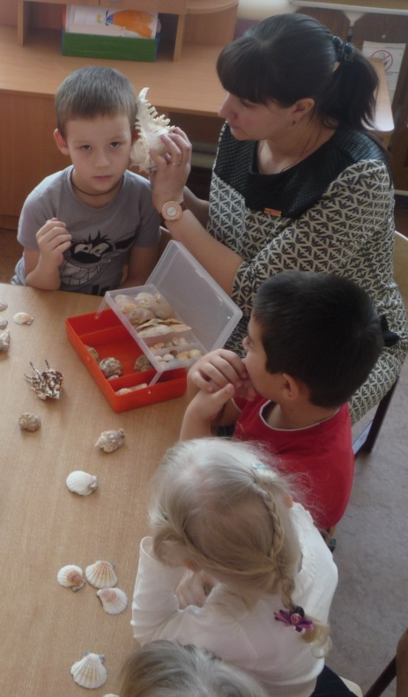
Слушаем шум моря

Slide 16
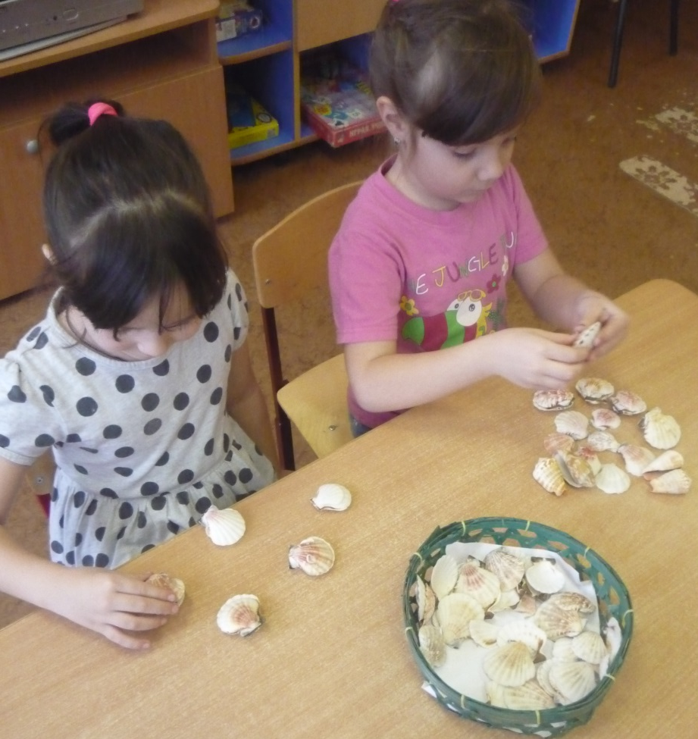
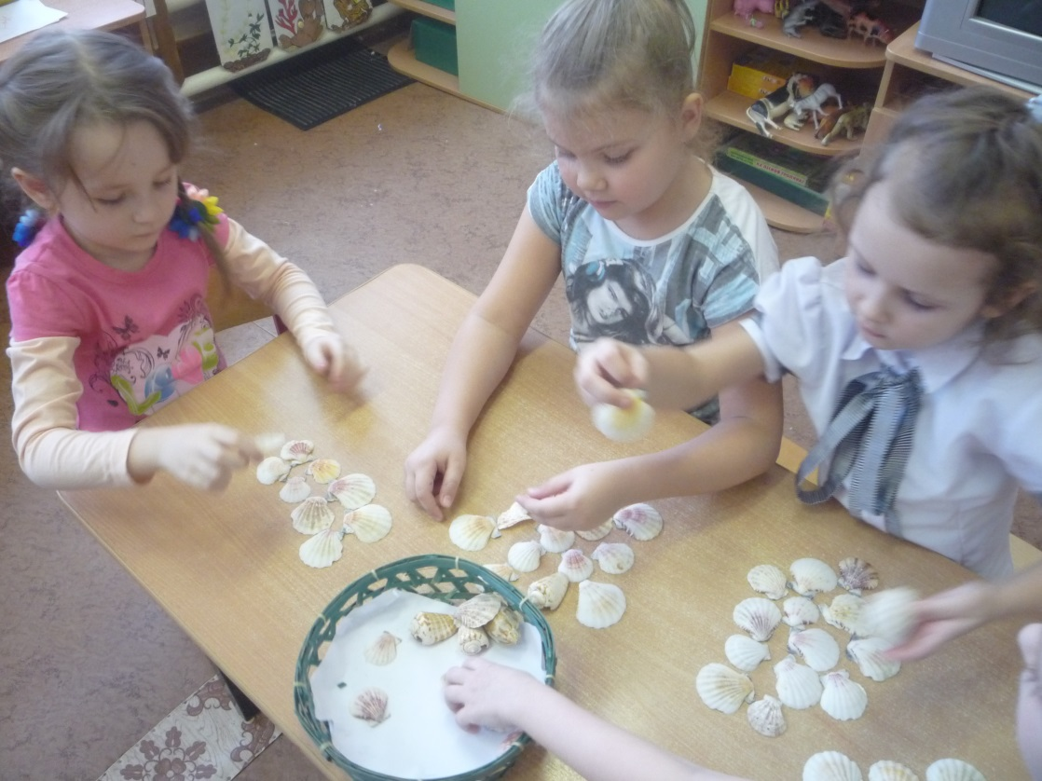
Дидактические игры:

Slide 17
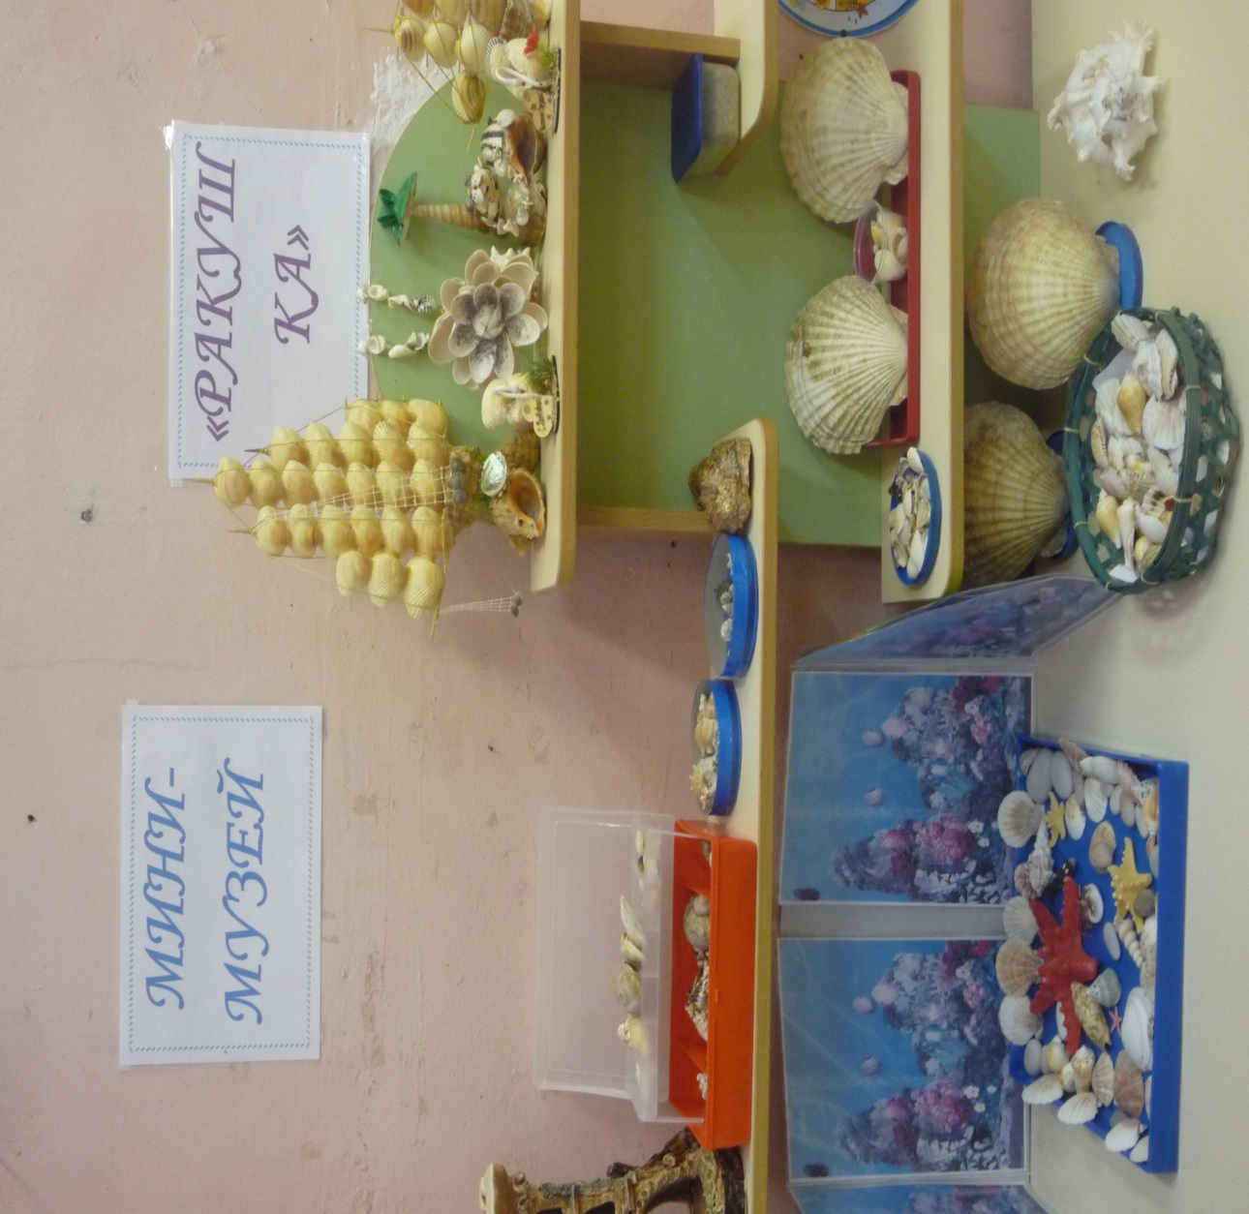
СПАСИБО ЗА
ВНИМАНИЕ!

